Slide 1
前端游戏引擎之LayaBox
张艳强
2018-08-30

Slide 2
本期摘要
H5游戏（小游戏）现状
H5游戏引擎对比
LayaBox介绍
项目展示

Slide 3
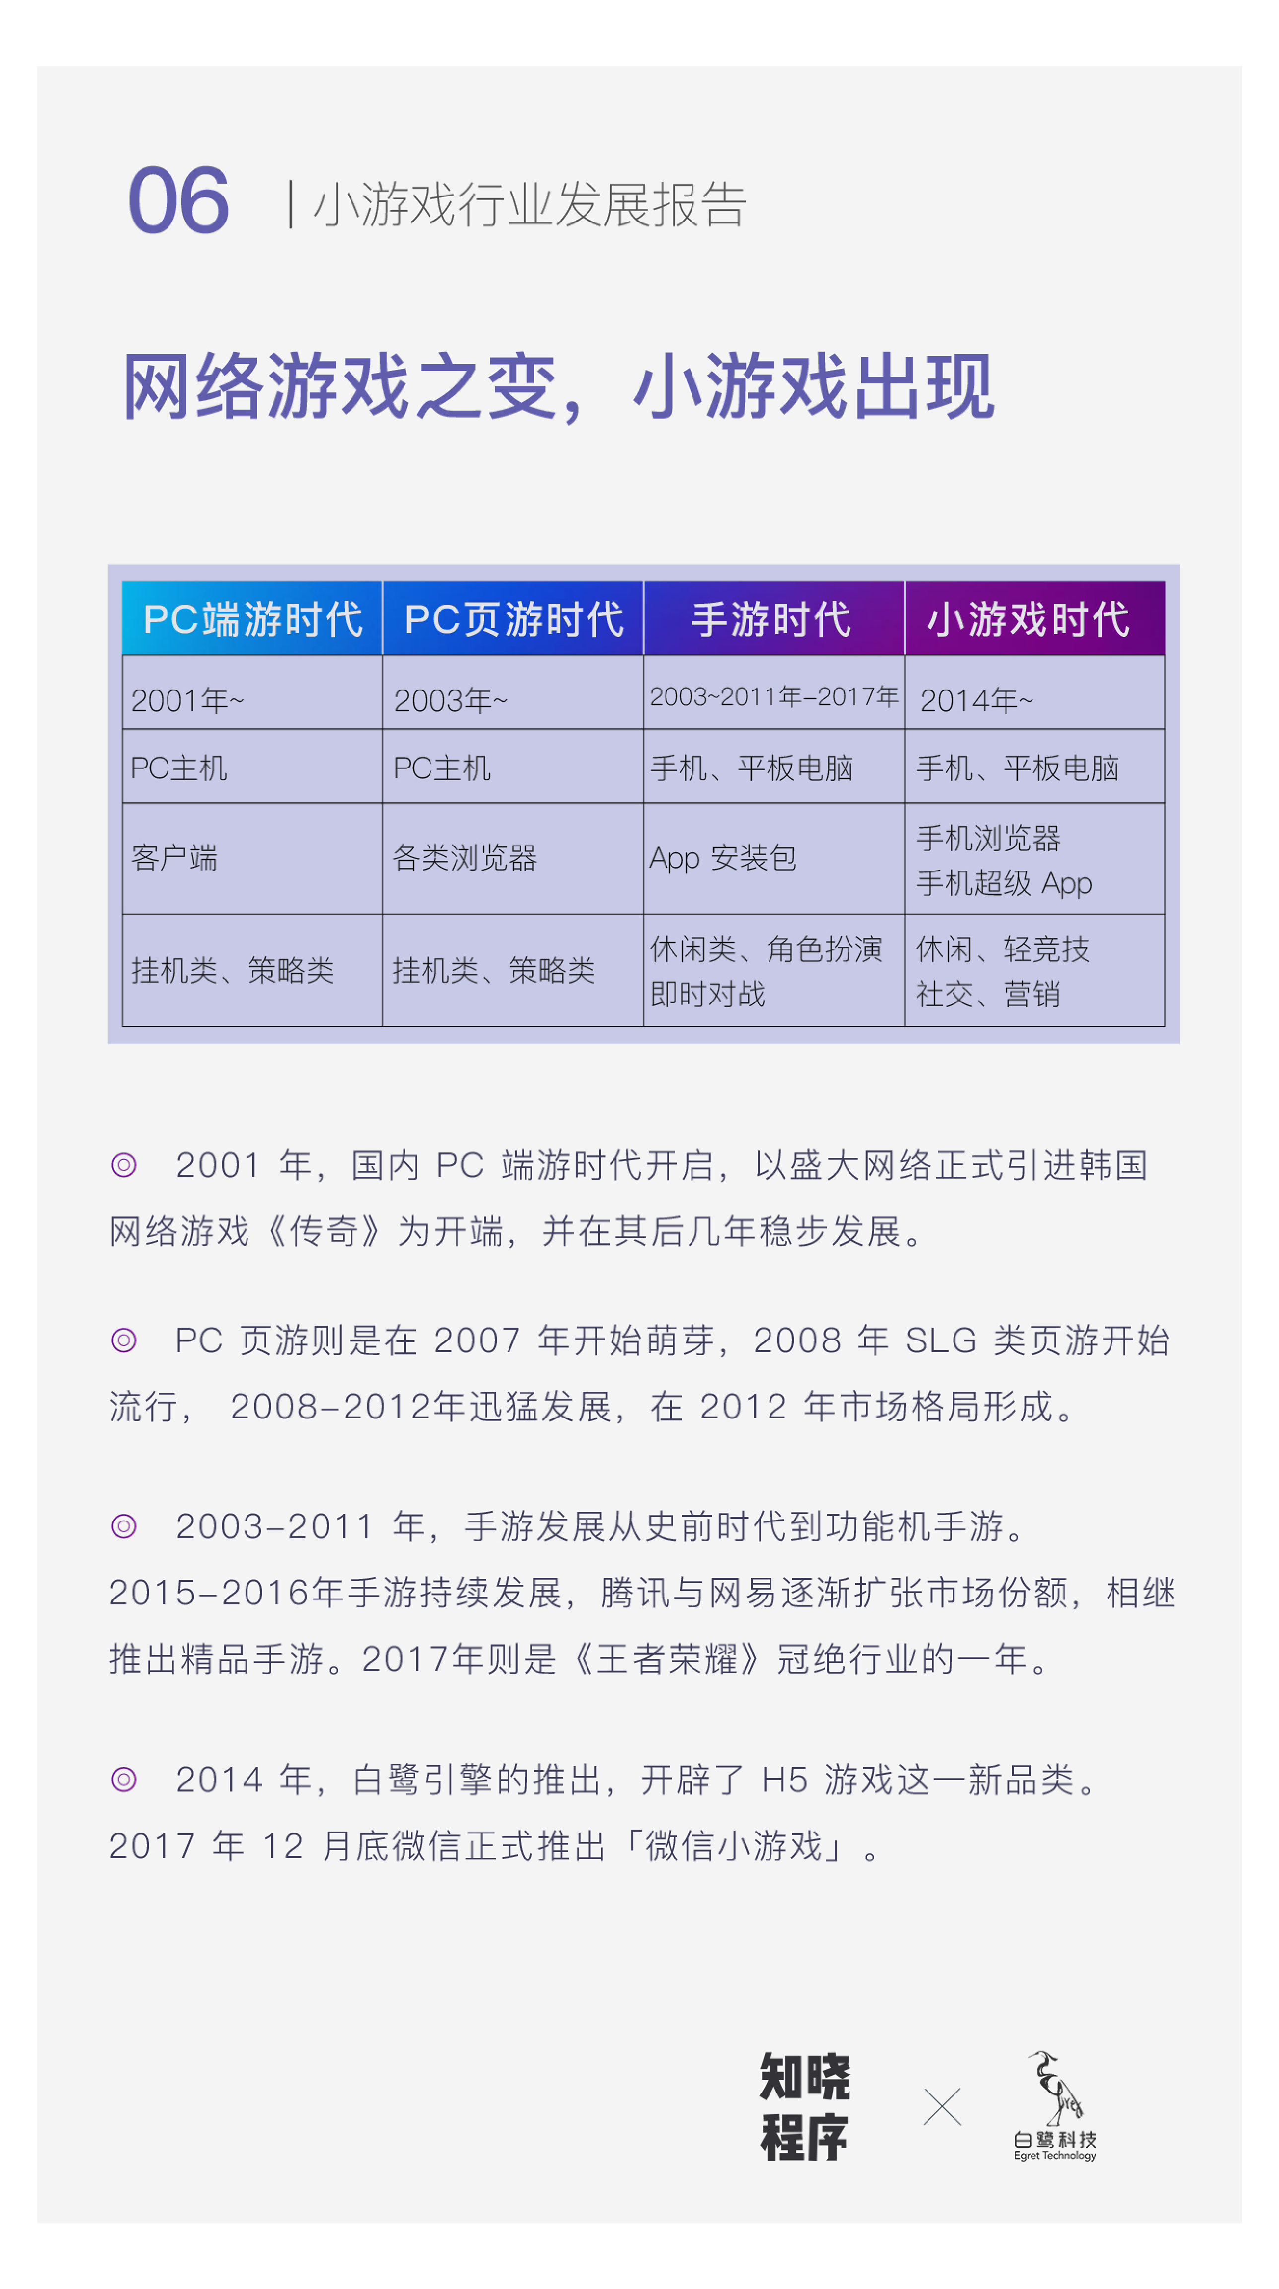
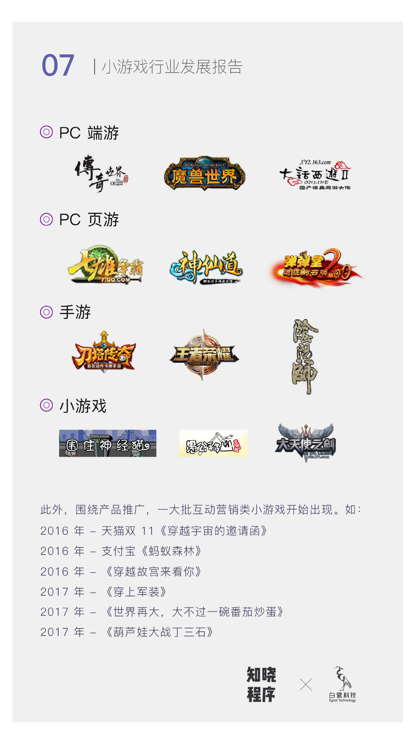
网络游戏发展历程

Slide 4
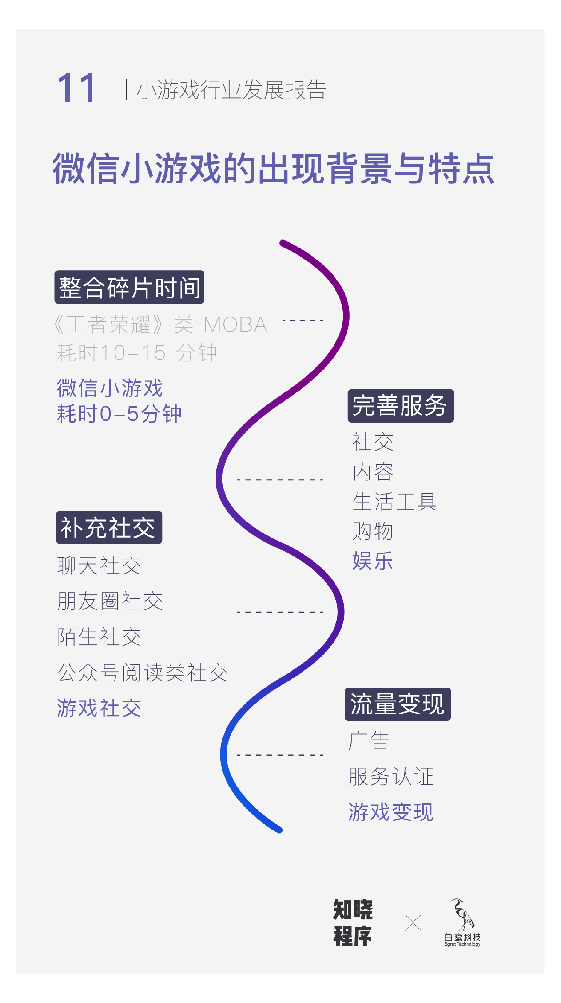
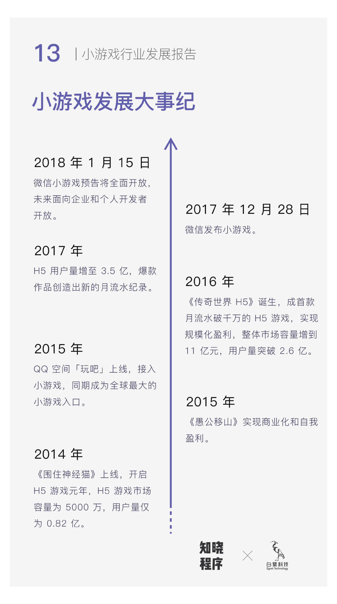
小游戏发展现状

Slide 5
Facebook Instant Game历程
2016年11月Facebook推出了Instant Games for Messenger功能
2018年3月15日Facebook 正式向全球宣布「完全开放」旗下的 Instant Games 小游戏平台
首发在Instant Games的游戏所采用的引擎类型Cocos 54%，白鹭 21%、LayaBox 17%其他
其他发力小游戏的平台：微信、 QQ、QQ空间、Facebook等社交媒体

Slide 6
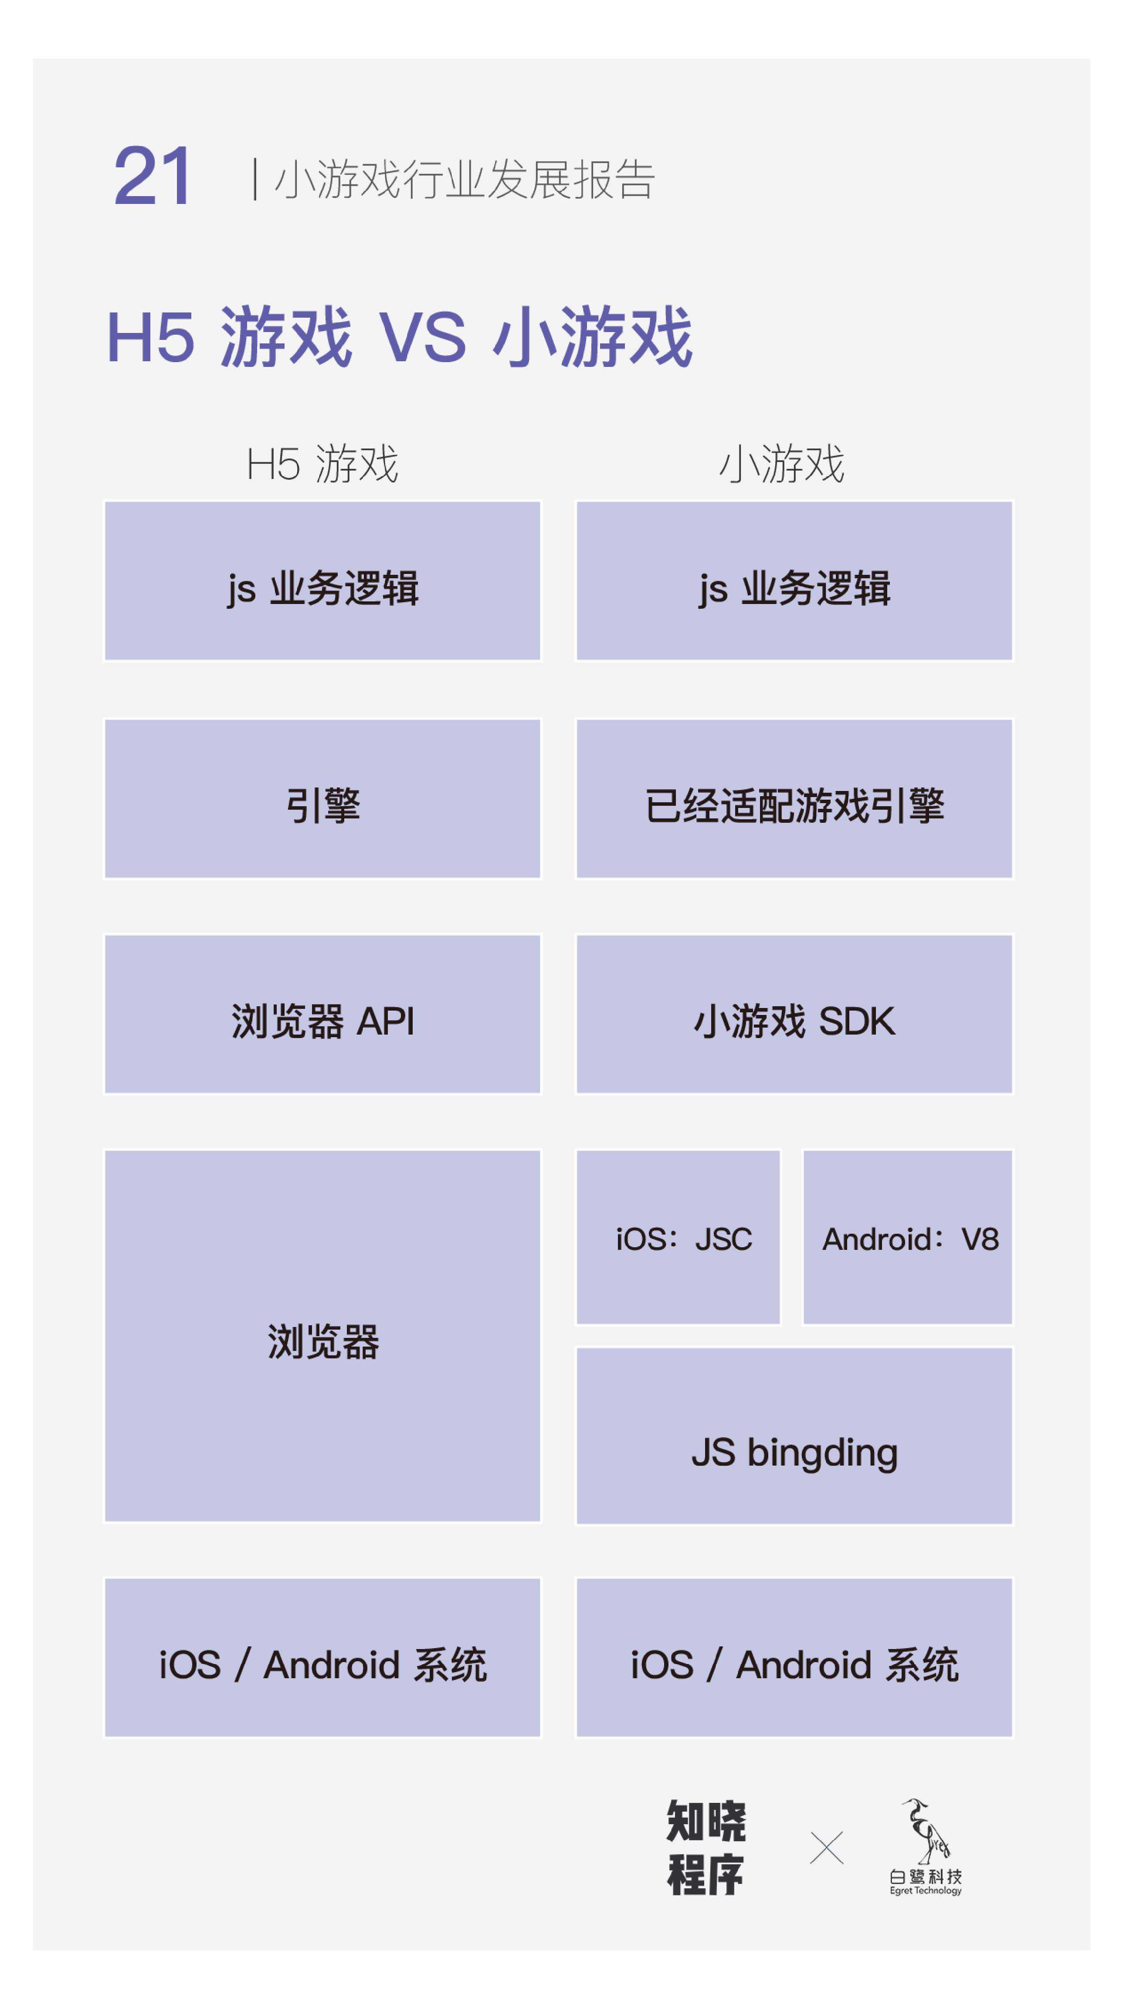
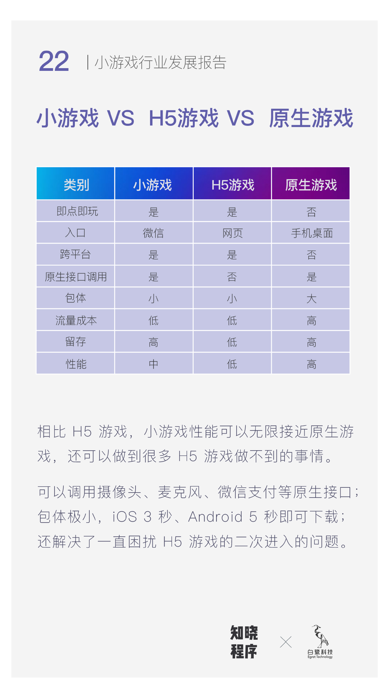
H5游戏 vs 小游戏 VS Native

Slide 7
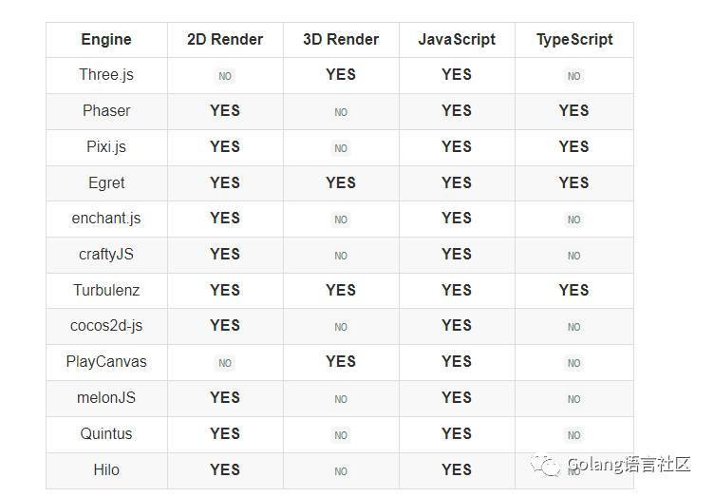
前端游戏引擎对比
https://cloud.tencent.com/developer/article/1075163

Slide 8
常用H5游戏引擎
Egret(白鹭)：北京白鹭是全球最大的HTML5一站式移动技术和服务提供商，致力于为移动互联网全行业提供技术解决方案与服务。截止2017年1月份，白鹭引擎创建的内容占据全行业70%份额，H5游戏全渠道累计排名Top 30，白鹭引擎产品占57%
Layabox：是搜游网络科技（北京）有限公司打造的中国游戏引擎提供商品牌，旗下第二代引擎LayaAir是基于HTML5协议的开源引擎，性能与3D是引擎的核心竞争力
Cocos2d-X：支持基于H5的游戏，使用Javascript编写，貌似大家对Cocos2d开发H5评价一般
Phaser：一款国外的基于H5（Canvas和WebGL）的游戏引擎，完全开源，可以使用JavaScript或者TypeScript进行开发。快速做一些小游戏也是可以尝试使用的

Slide 9
常用H5渲染引擎
Pixi.js：是一个快速的轻量级的2D动画渲染引擎
Three.js：是一个3D渲染引擎，基于WebGL，对WebGL进行了封装
Babylon.js：Babylon.js是微软推动的一款3D渲染引擎，倾向于web的游戏开发与碰撞检测和抗锯齿等特性

Slide 10
H5游戏引擎 vs H5渲染引擎？
如何选择
要快速开发，选择游戏引擎准没错。
要更多的自由度和性能，选成熟的渲染引擎。（前提：需要一定的技术实力、同时周期也会比较长）
渲染引擎
2D游戏，选Pixi.js。
3D游戏，Three.js和Babylon.js都可以。
游戏引擎
2D H5游戏，选择Egret/Cocos-2d
3D H5游戏，选择LayaAir

Slide 11
Layabox发展历史
2014年底，Layabox品牌建立，天使轮获千万级投资，成立搜游网络科技（北京）有限公司（海外Layabox Inc.）
2015年推出第一代开源引擎LayaFlash
2016年推出第二代开源引擎LayaAir，支持AS3、TS、JS三种语言开发
目前版本：LayaAir 1.7.20 beta、LayaAir IDE 1.7.20 beta、LayaAir Native SDK 1.0.1

Slide 12
LayaBox优势
极致的性能： LayaAir引擎同时支持WebGL与Canvas渲染。优先使用webgl渲染（当WebGL不可用时，自动无缝转换为canvas渲染）
轻量易用：LayaAir引擎 API设计上追求精简，是目前同等功能最小的HTML5引擎
支持多语言开发：同时支持ActionScript3、TypeScript、JavaScript三种语言
工具链完善高效：LayaAir引擎除提供可视化的集成式开发环境LayaAirIDE编辑器外，还支持大量主流的第三方工具链，如：Unity3D、TiledMap、Spine、DragonBones等
开源免费、社区丰富
https://ldc.layabox.com/doc/?nav=zh-as-0-3-1

Slide 13
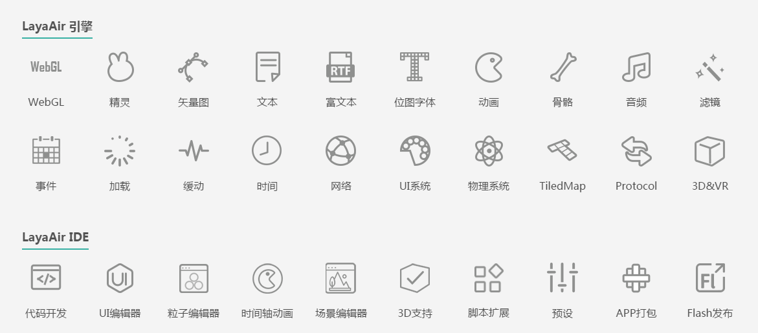
LayaBox接口简介

Slide 14
2D基础接口
基础概念：对象、舞台、显示列表
文本：laya.display.Text类添加文本，给文本设置字体样式、颜色、大小等
位图：laya.display.Sprite提供图片加载、设置遮罩、滤镜等矢量图： laya.display.Graphic类绘制各种矢量图形
动画：图集动画、缓动动画、时间轴动画、SWF动画、Spine动画、DragonBone动画
数据与通信：HttpRequest、Websorket、Byte二进制、Json、protobuf、JsonP跨域、WebStorage数据存储
硬件相关：音效、陀螺仪、加速器、地图等
屏幕适配：对齐模式、屏幕方向、屏幕缩放等
https://github.com/layabox/layaair-doc

Slide 15
2D进阶接口
调试相关：DebugPannel/DebugTool
游戏加载策略：二进制图片、多线程worker
性能优化：内存优化、渲染优化、CacheAs静态缓存，CPU优化、其他优化
动画进阶：骨骼动画
拓展模块：Tiled Map地图、原生dom、AS3与JS、自定义shader等
https://ldc.layabox.com/doc/?nav=zh-as-3-2-1

Slide 16
3D接口简介
场景Scene：场景即为LayaAir引擎的3D世界容器，用于呈现游戏的3D画面和加载各种3D元素
摄像机Camera：用来捕捉三维世界画面
光源：三维物体产生立体光影变化、色彩色调变化、投影等
3D模型：3D模型是指通过三维软件按照物体的结构建模形成的3D立体对象
材质：材质就是物体的材料质感。例如木头、金属、玻璃、毛发、水等，他们的粗糙度、光泽度、反射、透明、颜色、纹理等材质属性都有所不同
材质光色与贴图：主要包括了反射率、漫反射颜色与漫反射贴图、高光色与高光贴图、环境色与环境贴图、反射颜色与反射贴图、法线凹凸贴图
组件：动画控制组件、碰撞器、脚本、骨骼挂点等都是基于组件功能的延伸扩展，属于它的子类

Slide 17
LayaNative VS LayaPlayer
LayaNative是LayaAir引擎针对移动端原生App的开发、测试、发布的一套完整的开发解决方案，但不局限于LayaAir引擎。LayaNative以LayaPlayer为核心运行时的基础上，利用反射机制、渠道对接方案提供开发者在原生App上进行二次开放和渠道对接，并提供测试工具、打包工具、构建工具等，为开发者将html5项目打包、发布成原生App提供便利
LayaPlayer是LayaNative最核心的部分，它是一个基于JavaScript脚本引擎 + openGLES硬件加速渲染的跨平台引擎，通过对内存与渲染流程进行极致优化，为基于HTML5、WEBGL的多媒体应用、游戏等产品加速，使其性能媲美原生Native-APP。LayaPlayer采用C++语言编写,可嵌入浏览器或操作系统运行，也可以独立运行。

Slide 18
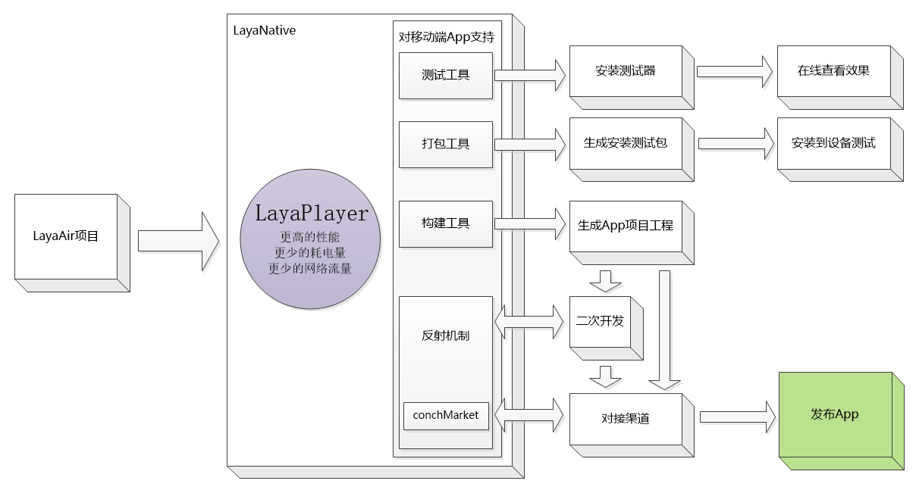
LayaPlayer

Slide 19
Native和JS通信
LayaNative的反射主要通过下面的PlatformClass和PlatformObj来使用.
https://github.com/layabox/layaair-doc/tree/master/Chinese/LayaNative/Secondary_Development

Slide 20
Laya2.0特性
2D引擎：LayaAir 2.0支持了组件化开发编程，方便代码复用，提高开发效率，内置了对Matter物理引擎的支持，封装了物理组件，实现物理和节点联动，通过LayaAirIDE实现物理游戏的可视化编辑
3D引擎：大小功能增加150多项。3D静态模型批处理性能提升61%，3D动态模型批处理性能提升12%, 3D动画内存减少80%，重构了物理系统并支持了WASM，3D物理相关检测效率提升98%
LayaNative 2.0：不仅更好的支持了3D产品打包成为 Native APP，更是推翻了Layabox延续5代的Native解决方案。还采用了Layabox自主拥有多个专利技术的webGL+方案，为Native打包和其它平台提供了高性能Runtime标准
LayaAirIDE相关新增多项功能

Slide 21
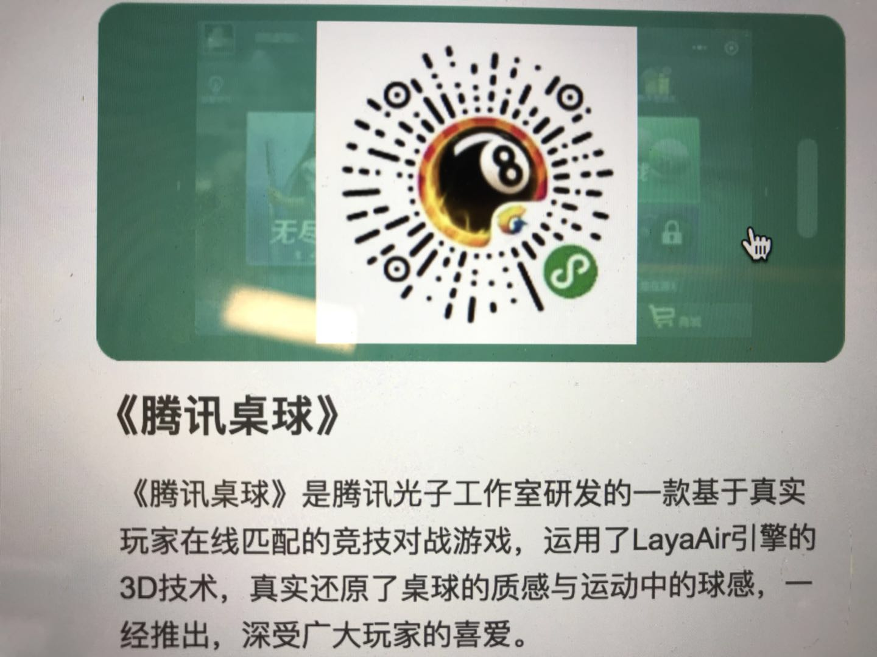
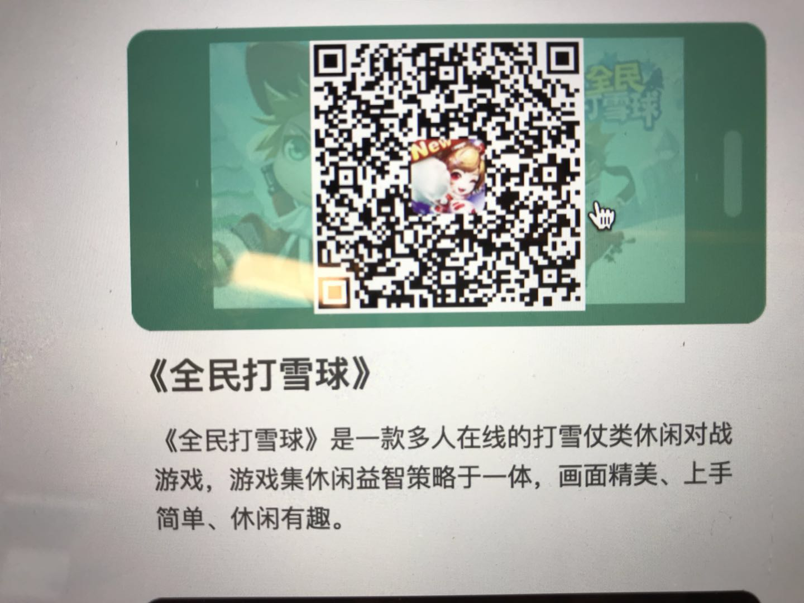
项目展示
官网示例https://layaair.ldc.layabox.com/demo/?category=2d&group=Sprite&name=DisplayImage
跳一跳地址
http://10.5.162.34:8085/iqiyi_test

